Slide 1
Технология бурения скважин

Slide 2
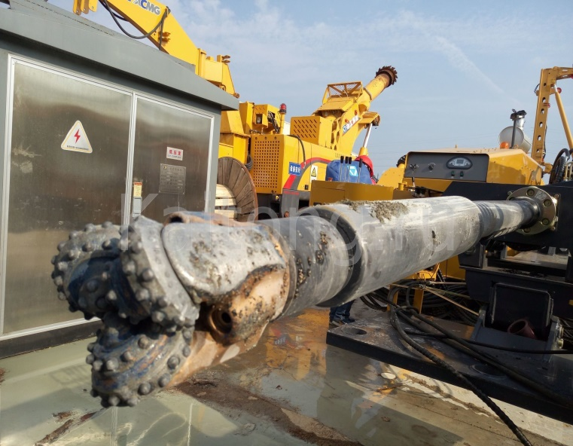
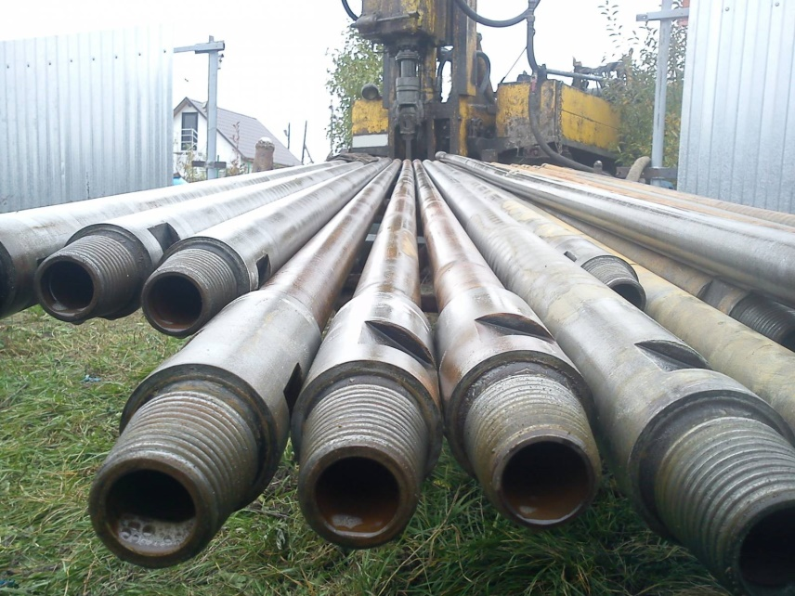
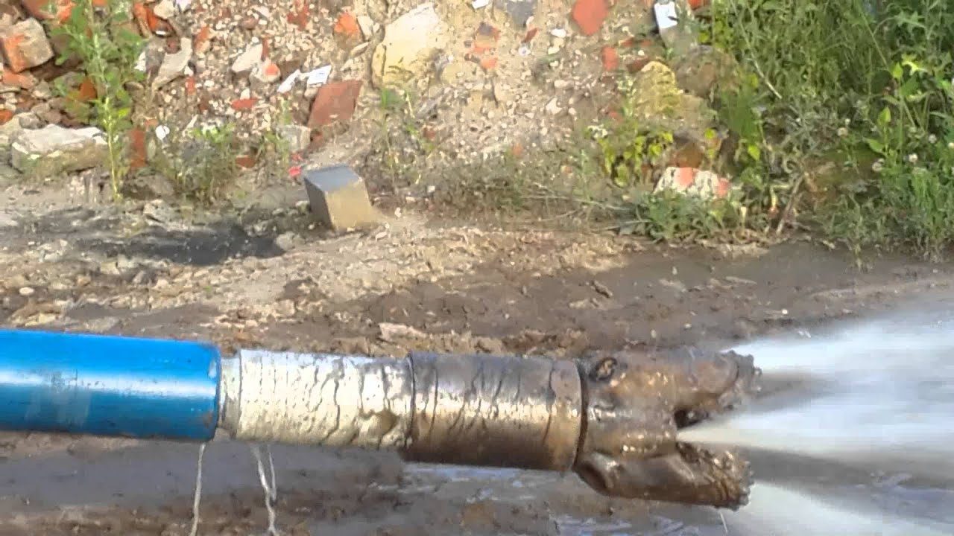
Устройство буровой установки. Подземная часть.
Бур-долото. Крутится вокруг своей оси, вгрызается в грунт и измельчает его. Его диаметр больше, чем трубы, к которым он крепится.
Трубы коленчатые. Из них собирается буровая колонна. Внутрь трубы закачивается промывочный раствор, который гонит измельченную породу вверх по каналу ствола снаружи трубы. Длина каждой трубы около 9 м.

Slide 3
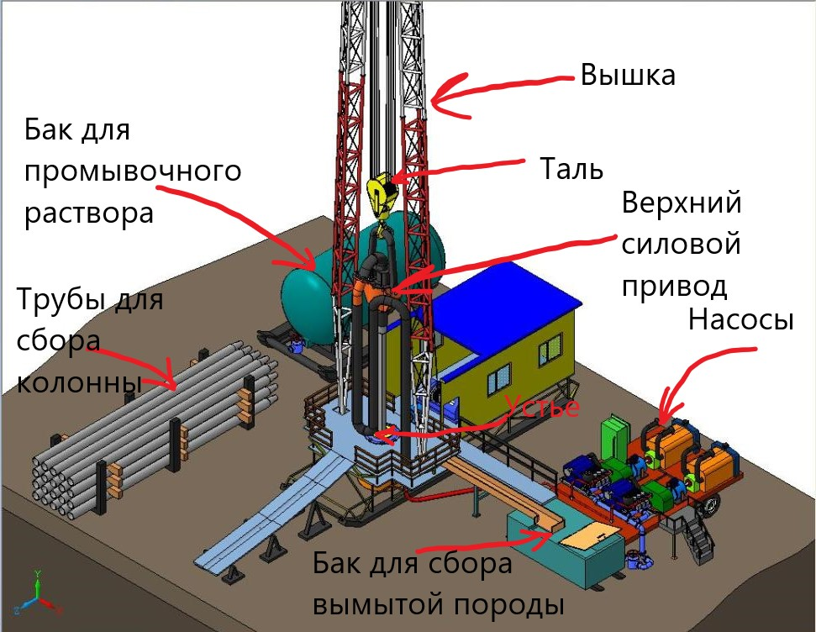
Устройство буровой установки. Надземная часть.
Устье скважины – место на поверхности земли от которого начинают бурить. Противоположное место – забой.
К вышке крепится подъемный механизм – таль.
На тали висит верхний силовой привод и вся буровая колонна. Колонна давит на грунт всем своим весом, который зависит от ее длины. HKLD – вес буровой колонны, подвешенной на крюке. BPOS – расстояние от крюка до поверхности земли. BVEL – скорость движения тали.
Верхний силовой привод вращает колонну вокруг оси. STOR – крутящий момент (если грубо, то сила, прикладываемая к колонне). RPM – частота вращения
(обороты в мин). Stick_Slip_Ratio и StickPercentage – подклинки/подвороты и их количество (в %).
5. Каждые 9 м установка останавливается, на колонну добавляется очередная труба.
6. Насосами из бака в скважину подается промывочный раствор под высоким давлением. FLWI – расход раствора. SPPA – давление раствора на поверхности. ESD – плотность бурового раствора на подаче в скважину.
7. Измельченная порода под давлением раствора поднимается на поверхность и собирается в бак. ECD-RT – плотность измельченной породы на забое. GR_ARC_RT – состав породы в забое.

Slide 4
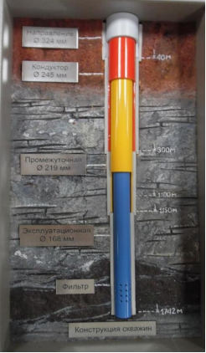
Строительство скважины
Диаметр скважины постепенно уменьшается с глубиной, например как на рисунке с 324 до 168 мм.
Процесс бурения цикличен:
Бурение. Собственно процесс измельчения грунта и вымывания его на поверхность.
Обратная проработка. Процесс подъема буровой колонны на поверхность.
Спуск обсадной колонны. Состоит из специальных труб (не путать с трубами для буровой колонны).
Цементирование пространства между стенками скважины (то есть грунтом).
Сбор и опускание к забою буровой колонны.
RIG_STATE – статус буровой установки (от 1 до 16)

Slide 5
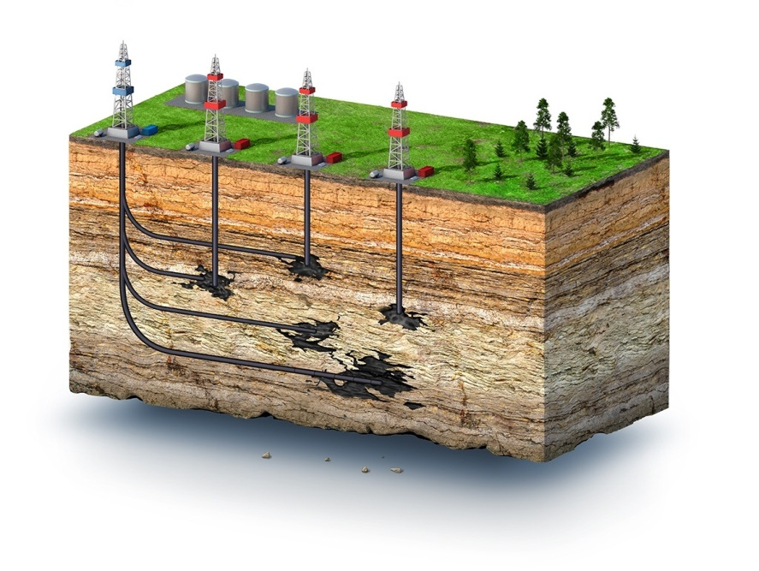
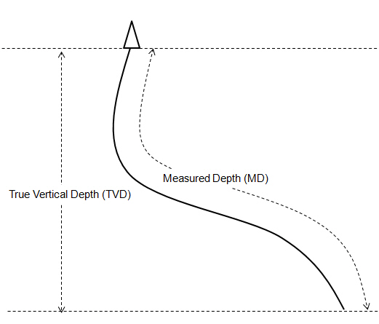
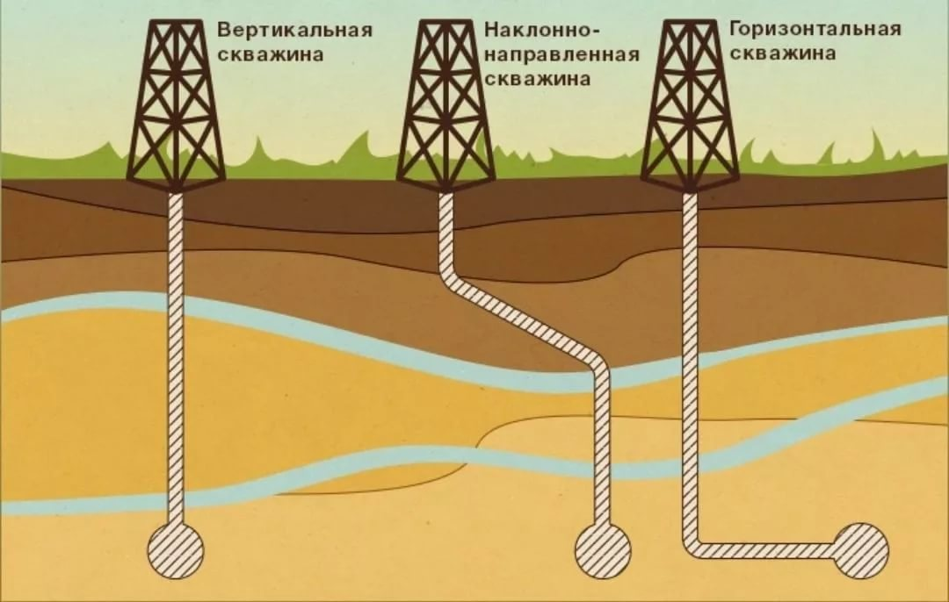
Направление бурения скважины
Бурение осуществляется не только вертикально. Часто под наклоном или даже горизонтально.
ТVD – абсолютная вертикаль, глубина нахождения долота относительно поверхности земли.
HDTH (на рис. MD) - расстояние от устья до забоя вдоль пробуренной скважины.
DEPT – расстояние от устья до долота аналогично HDTH.
DLS – искривление скважины (градус/30 м).
INCL – отклонение ствола от вертикали (градус)

Slide 6
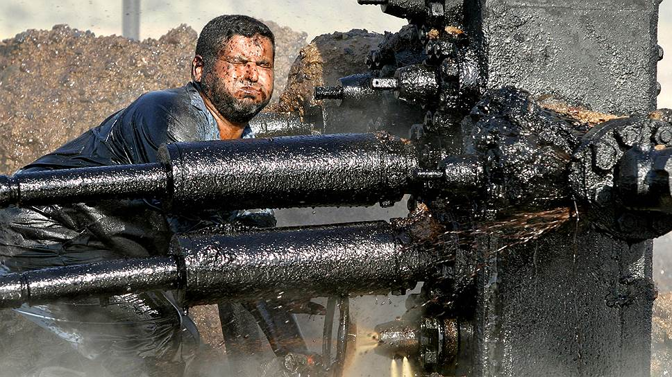
Вперед, на поиски инсайтов!

